Slide 1
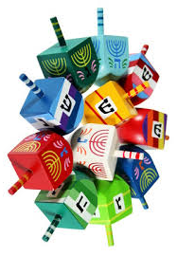
משימות לסביבון ע"פ האותיות: נ,ג.ה,פ
משימות לאות נ' = נס דבר מאד לא צפוי שקרה לך ("נס")... מקרה שבו כל כך רציתי שיקרה לך נס... מקרה שבו לא הסתמכת על נס ועשית מעשה... | משימות לאות ג' = גדול מקרה שבו היית "ראש גדול" משהו שעשיתי ו"יצאתי גדול" אירוע שבו אמרו לך: "זה גדול עליך....אין סיכוי... "
משימות לאות ה' = היה סיפור חג חנוכה שהיה נהוג במשפחתך... סיפור על עצמך: היו היה לי פעם, כשהייתי ילד/ה ... דבר שהיה , שקרה, ויש לו משמעות והשפעה על חייך ... | משימות לאות פ' = פה דברים שמעסיקים אותך פה, ב"כאן ועכשיו"... דברים שקורים, פה, במדינה ומטרידים אותך הדבר שיש לך פה, ולא ניתן למצוא באף מקום אחר
מתוך השתלמות סגנים (הילדה נבון, יועצת ארגונית)

